Slide 1
Zondag 29 november 2020

Slide 2
groeten van
Zoetermeer
29 - 11 - 2020

Slide 3
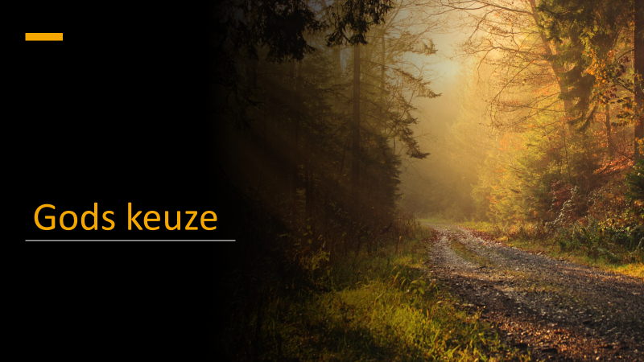
Gods keuze

Slide 4
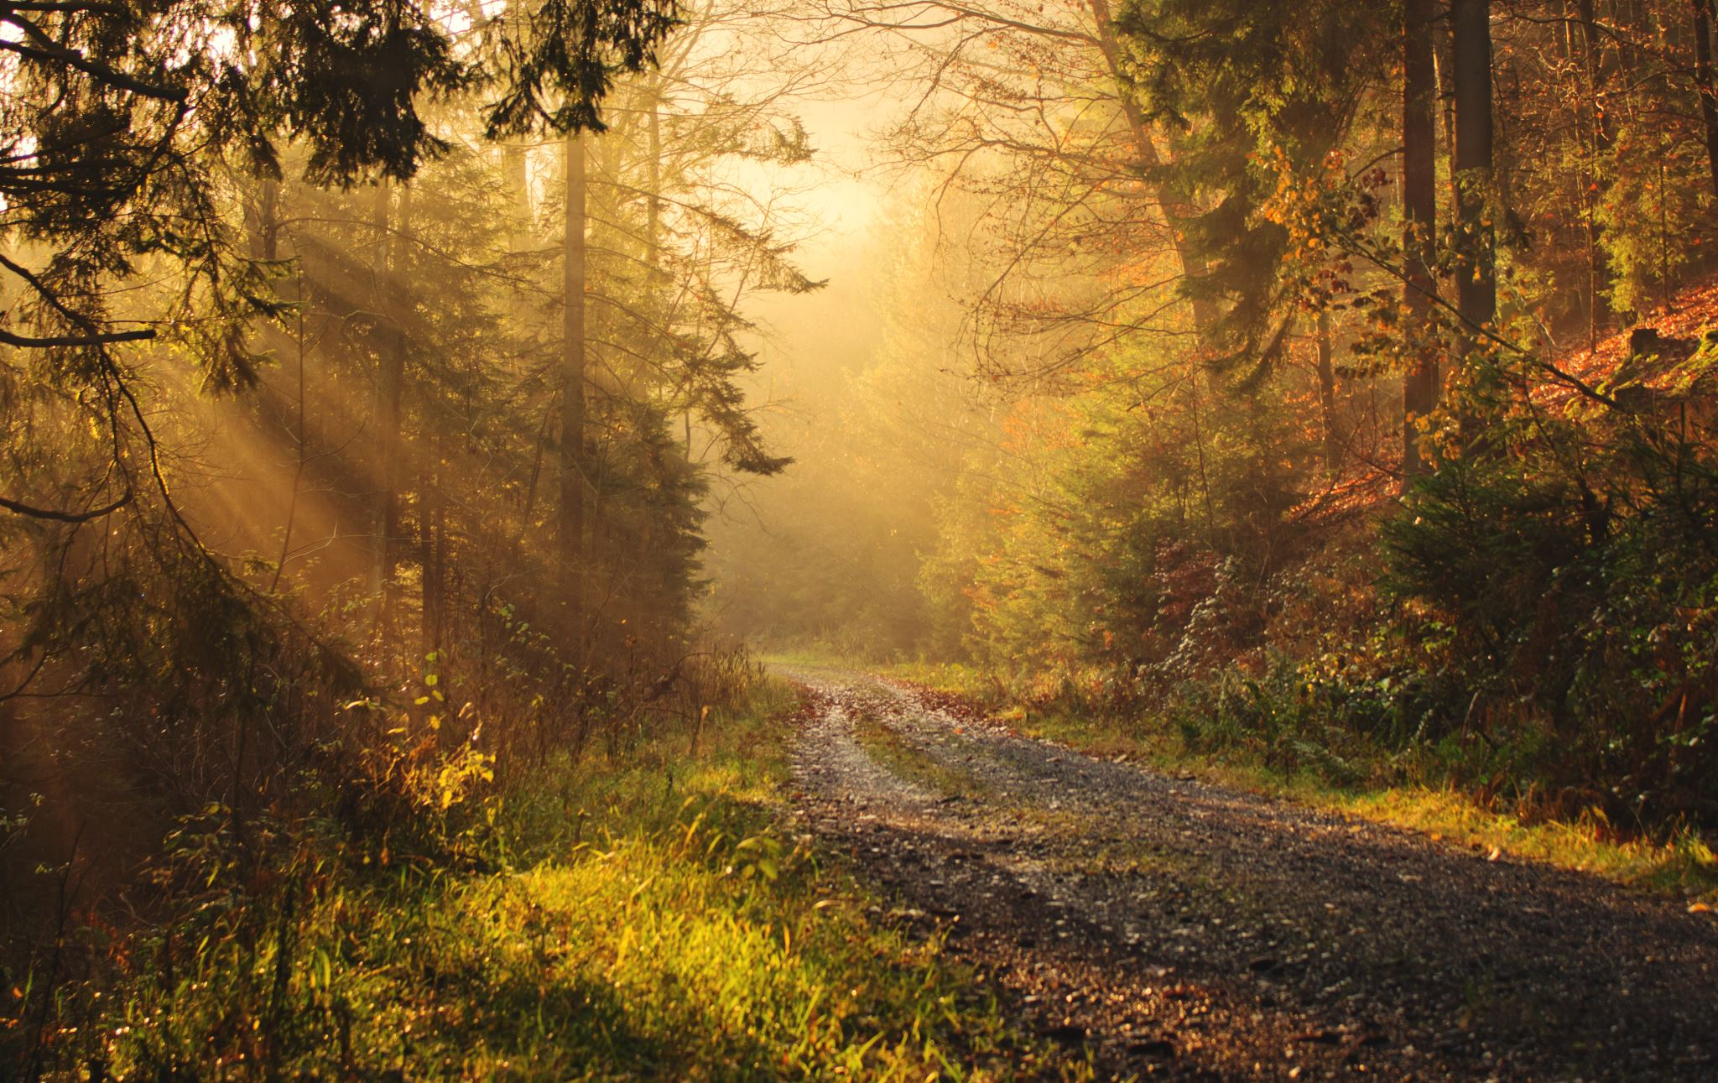
Waar bent u?

Slide 5
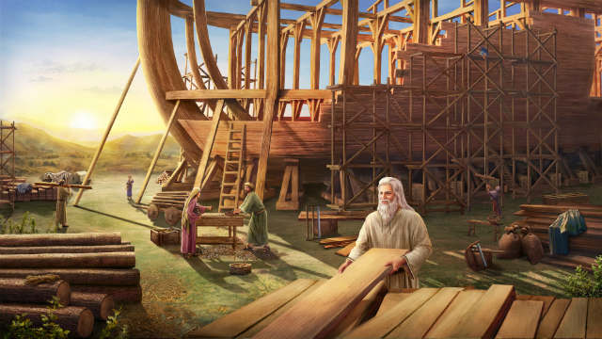
Noach

Slide 6
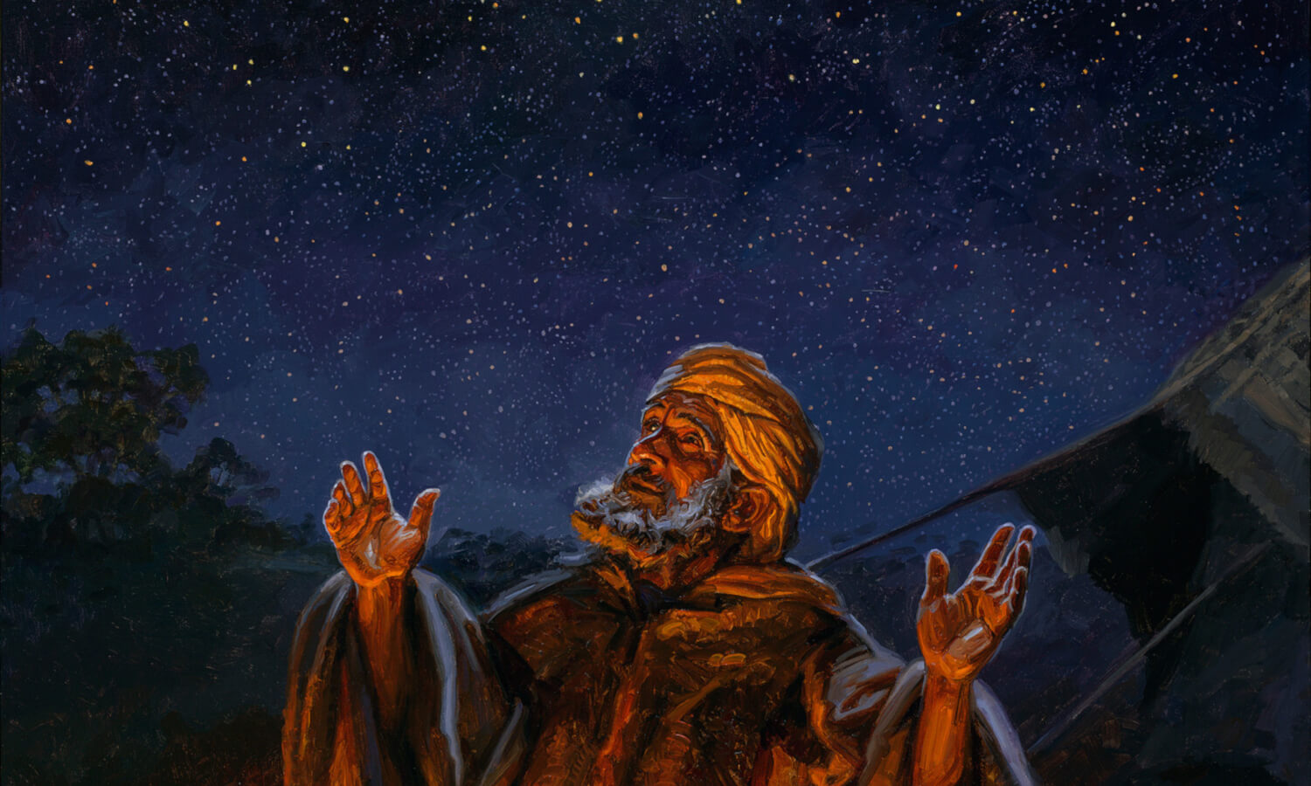
Abram

Slide 7
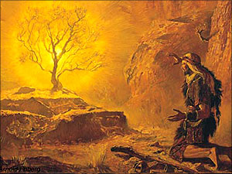
Mozes

Slide 8
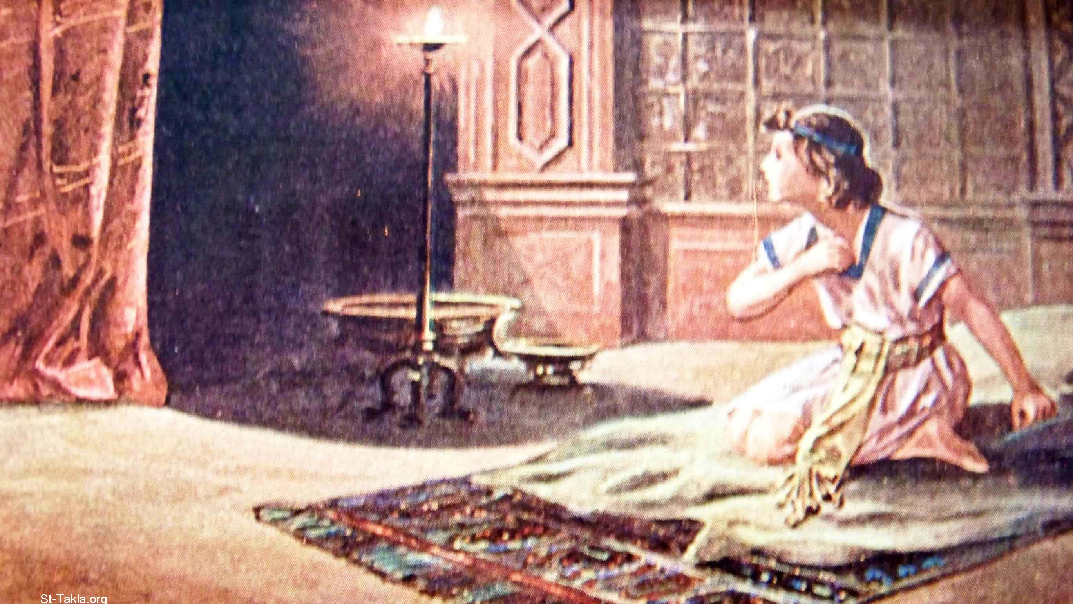
Samuel

Slide 9
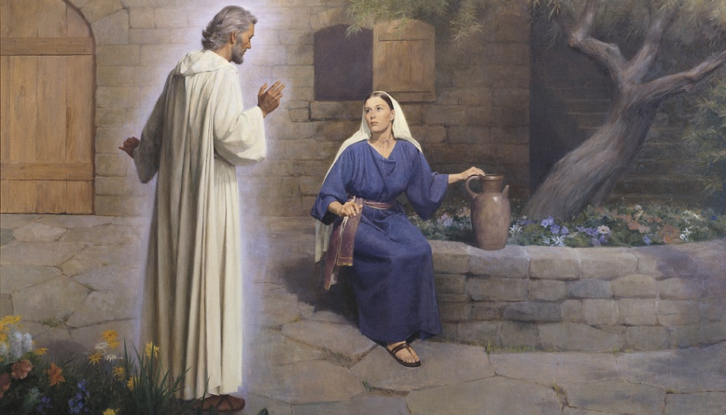
Maria

Slide 10
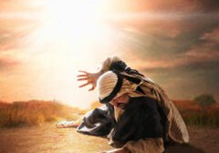
Saulus > Paulus

Slide 11
Je bent geroepen door God:
Jullie kunnen op God vertrouwen. Hij heeft jullie uitgekozen
om met elkaar een eenheid te vormen.
Samen zijn jullie de kerk van Zijn Zoon, onze Heer Jezus Christus.
1 Korinthe 1 : 9

Slide 12
Gods roeping:
Want de genadegaven en de roeping van God zijn ‘onherroepelijk’.
Romeinen 11: 29 (HSV)

Slide 13
Johannes 15 : 14 – 17
U bent Mijn vrienden, als u doet wat Ik u gebied.
Ik noem u niet meer slaven,
want een slaaf weet niet wat zijn heer doet,
maar Ik heb u vrienden genoemd,
omdat Ik u alles wat Ik van Mijn Vader gehoord heb, bekendgemaakt heb.
Niet u hebt Mij uitverkoren,
maar Ik heb u uitverkoren,
en Ik heb u ertoe bestemd dat u zou heengaan en vrucht dragen,
en dat uw vrucht zou blijven,
opdat wat u ook maar van de Vader vraagt
in Mijn Naam, Hij u dat geeft.
Dit gebied Ik u: dat u elkaar liefhebt.

Slide 14
Johannes 15 : 5

Slide 15
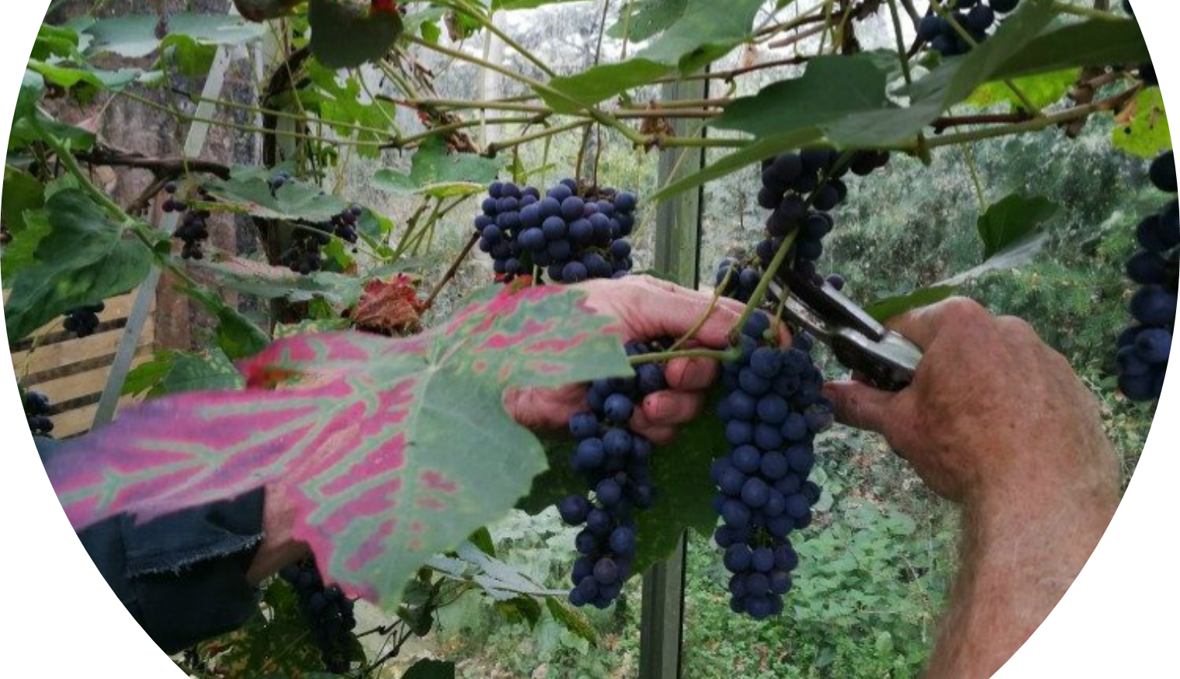
Hierin wordt Mijn Vader verheerlijkt,
dat u veel vrucht draagt en Mijn discipelen bent..

Slide 16
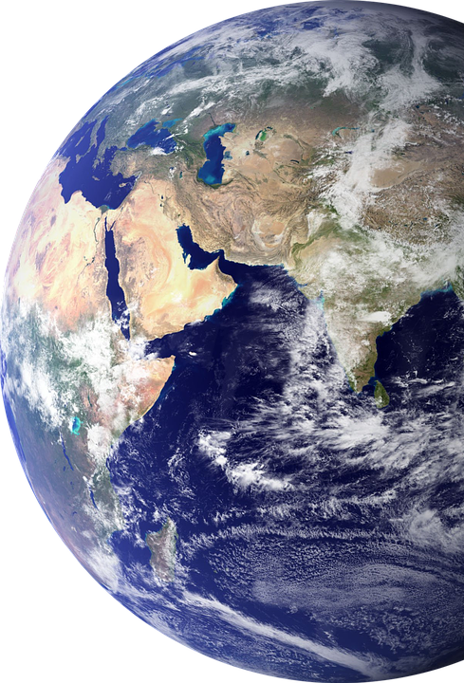
Belofte
En zie, Ik ben met u al de dagen,
tot de voleinding van de wereld.
Amen.
Mattheüs 28 : 20

